Slide 1
BÀI BÁO CÁO THIẾT KẾ WEB
Giảng viên : Nguyễn Thị Như
Sinh viên : Phan Thanh Tùng 20103064
Võ Quang Trường 20103150

Slide 2
Đề tài :
Thiết kế trang web về nội thất

Slide 3
Chuẩn bị
Công cụ :
Visual studio code
Github
Công nghệ :
HTML
CSS
Javascript

Slide 4
Khảo sát nhu cầu khách hàng:
Lĩnh vực hoạt động : website bán hàng online nội thất, nội thất mang phong cách tối giản ( minimalism ) , mô hình kinh doanh B2C
Đối tượng website hướng tới :không phân biệt về tuổi tác hay giới tính, đối tượng website hướng tới là những người muốn theo đuổi cách sống đơn giản, tinh gọn, nhưng đề cao sự hiệu quả và chất lượng sản phẩm.
Các yêu cầu cá nhân của khách hàng :
- Phông màu chủ đạo là màu sáng,không muốn có quá nhiều gam màu trong cùng 1 trang web.
- Logo và slogan được hiển thị rõ ràng, ở những vị trí dễ nhìn thấy
- Phân loại các danh mục sản phẩm thành những phòng riêng biệt. Các phòng cũng bao gồm các danh sách sản phẩm riêng biệt.

Slide 5
Chính sách kinh doanh
Chúng tôi là chủ sở hữu của tất cả các tài sản trí tuệ trên Trang web, chẳng hạn như logo nhãn hiệu, thiết kế, hình ảnh, video, phim ảnh, âm nhạc, v.v.
Khách hàng có thể liên hệ mua hàng qua hình thức: Đến xem và mua hàng trực tiếp tại cửa hàng Hoàng Hà hoặc website bán hàng của chúng tôi.
Có thể đổi hàng trong vòng 07 (bảy) ngày, Sản phẩm đổi phải còn nguyên nhãn mác và chưa qua sử dụng, Sản phẩm đổi mới phải ngang giá với sản phẩm lỗi. Nếu giá của sản phẩm đổi mới cao hơn, khách hàng phải trả thêm phần chi phí chênh lệch
nếu sản phẩm có lỗi do nhà sản xuất thì có thể đổi trả 1 – 1 hoặc có thể hoàn tiền 100%.
Có chương trình khuyến mãi vào ngày lễ, tết. Và tri ân khách hàng

Slide 6
Tổ chức phân công lập trình
Phan Thanh Tùng :
HTML và CSS trang chủ, trang sản phẩm ( phòng bếp, phòng khách, phòng ngủ), trang giới thiệu.
Võ Quang Trường :
Javascript
HTML CSS trang đăng nhập.
Reponsive

Slide 7
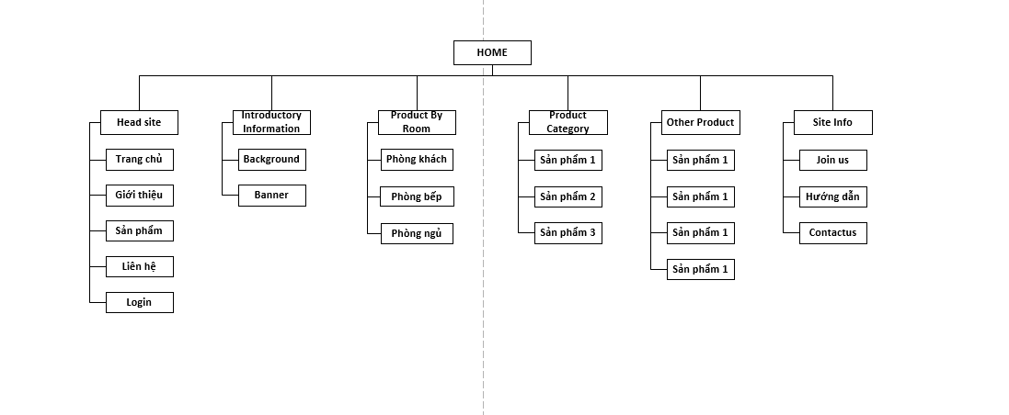
Site map
Home

Slide 8
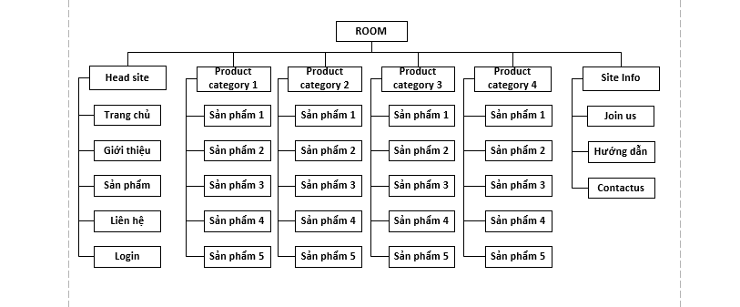
Site map
Room

Slide 9
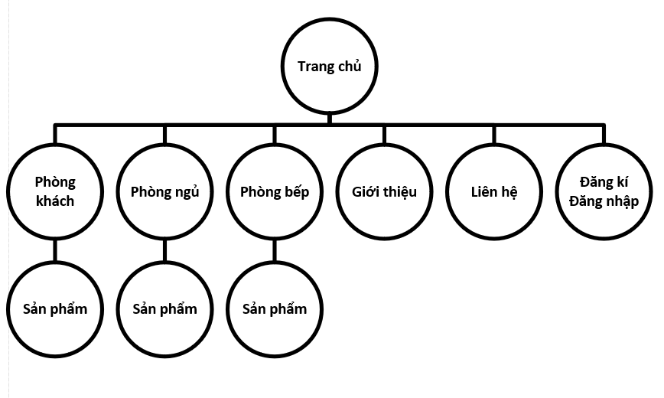
Site map
Link

Slide 10
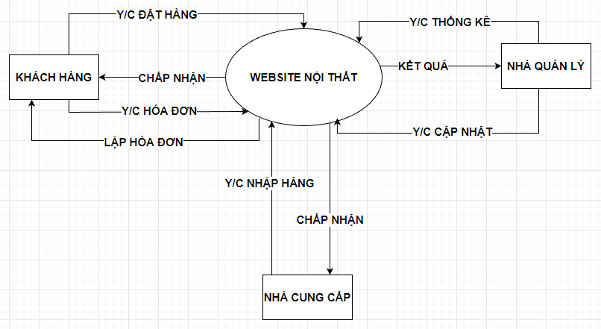
Sơ đồ ngữ cảnh

Slide 11
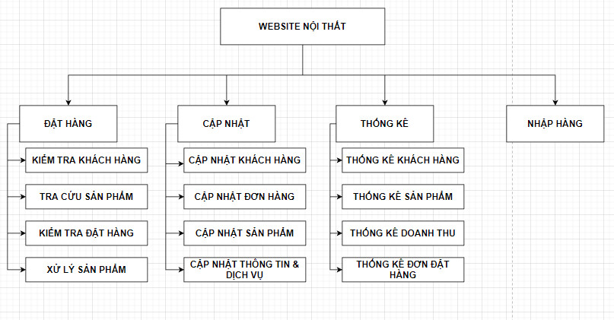
Sơ đồ phân rã chức năng

Slide 12
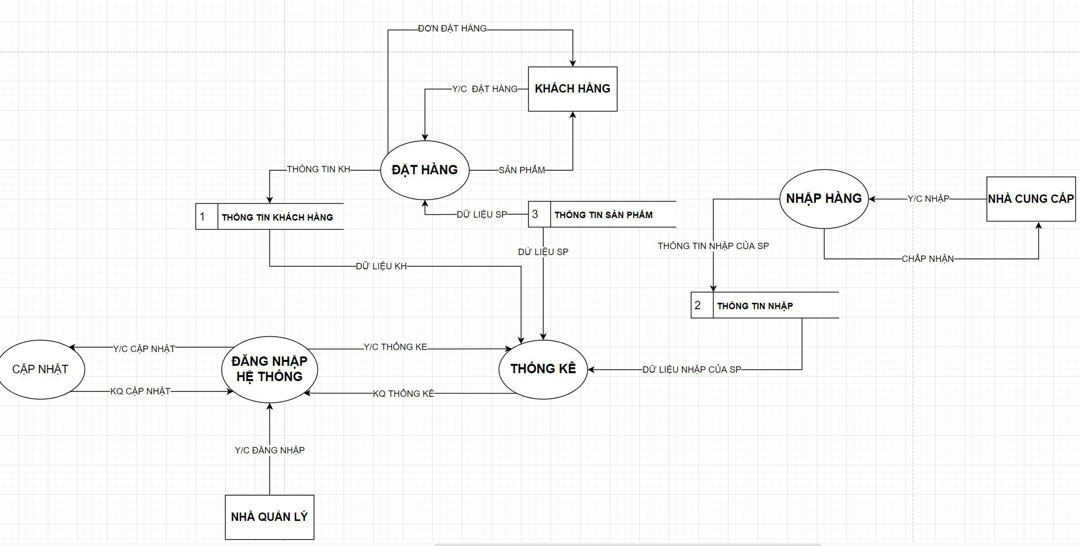
Sơ đồ luồng dữ liệu

Slide 13
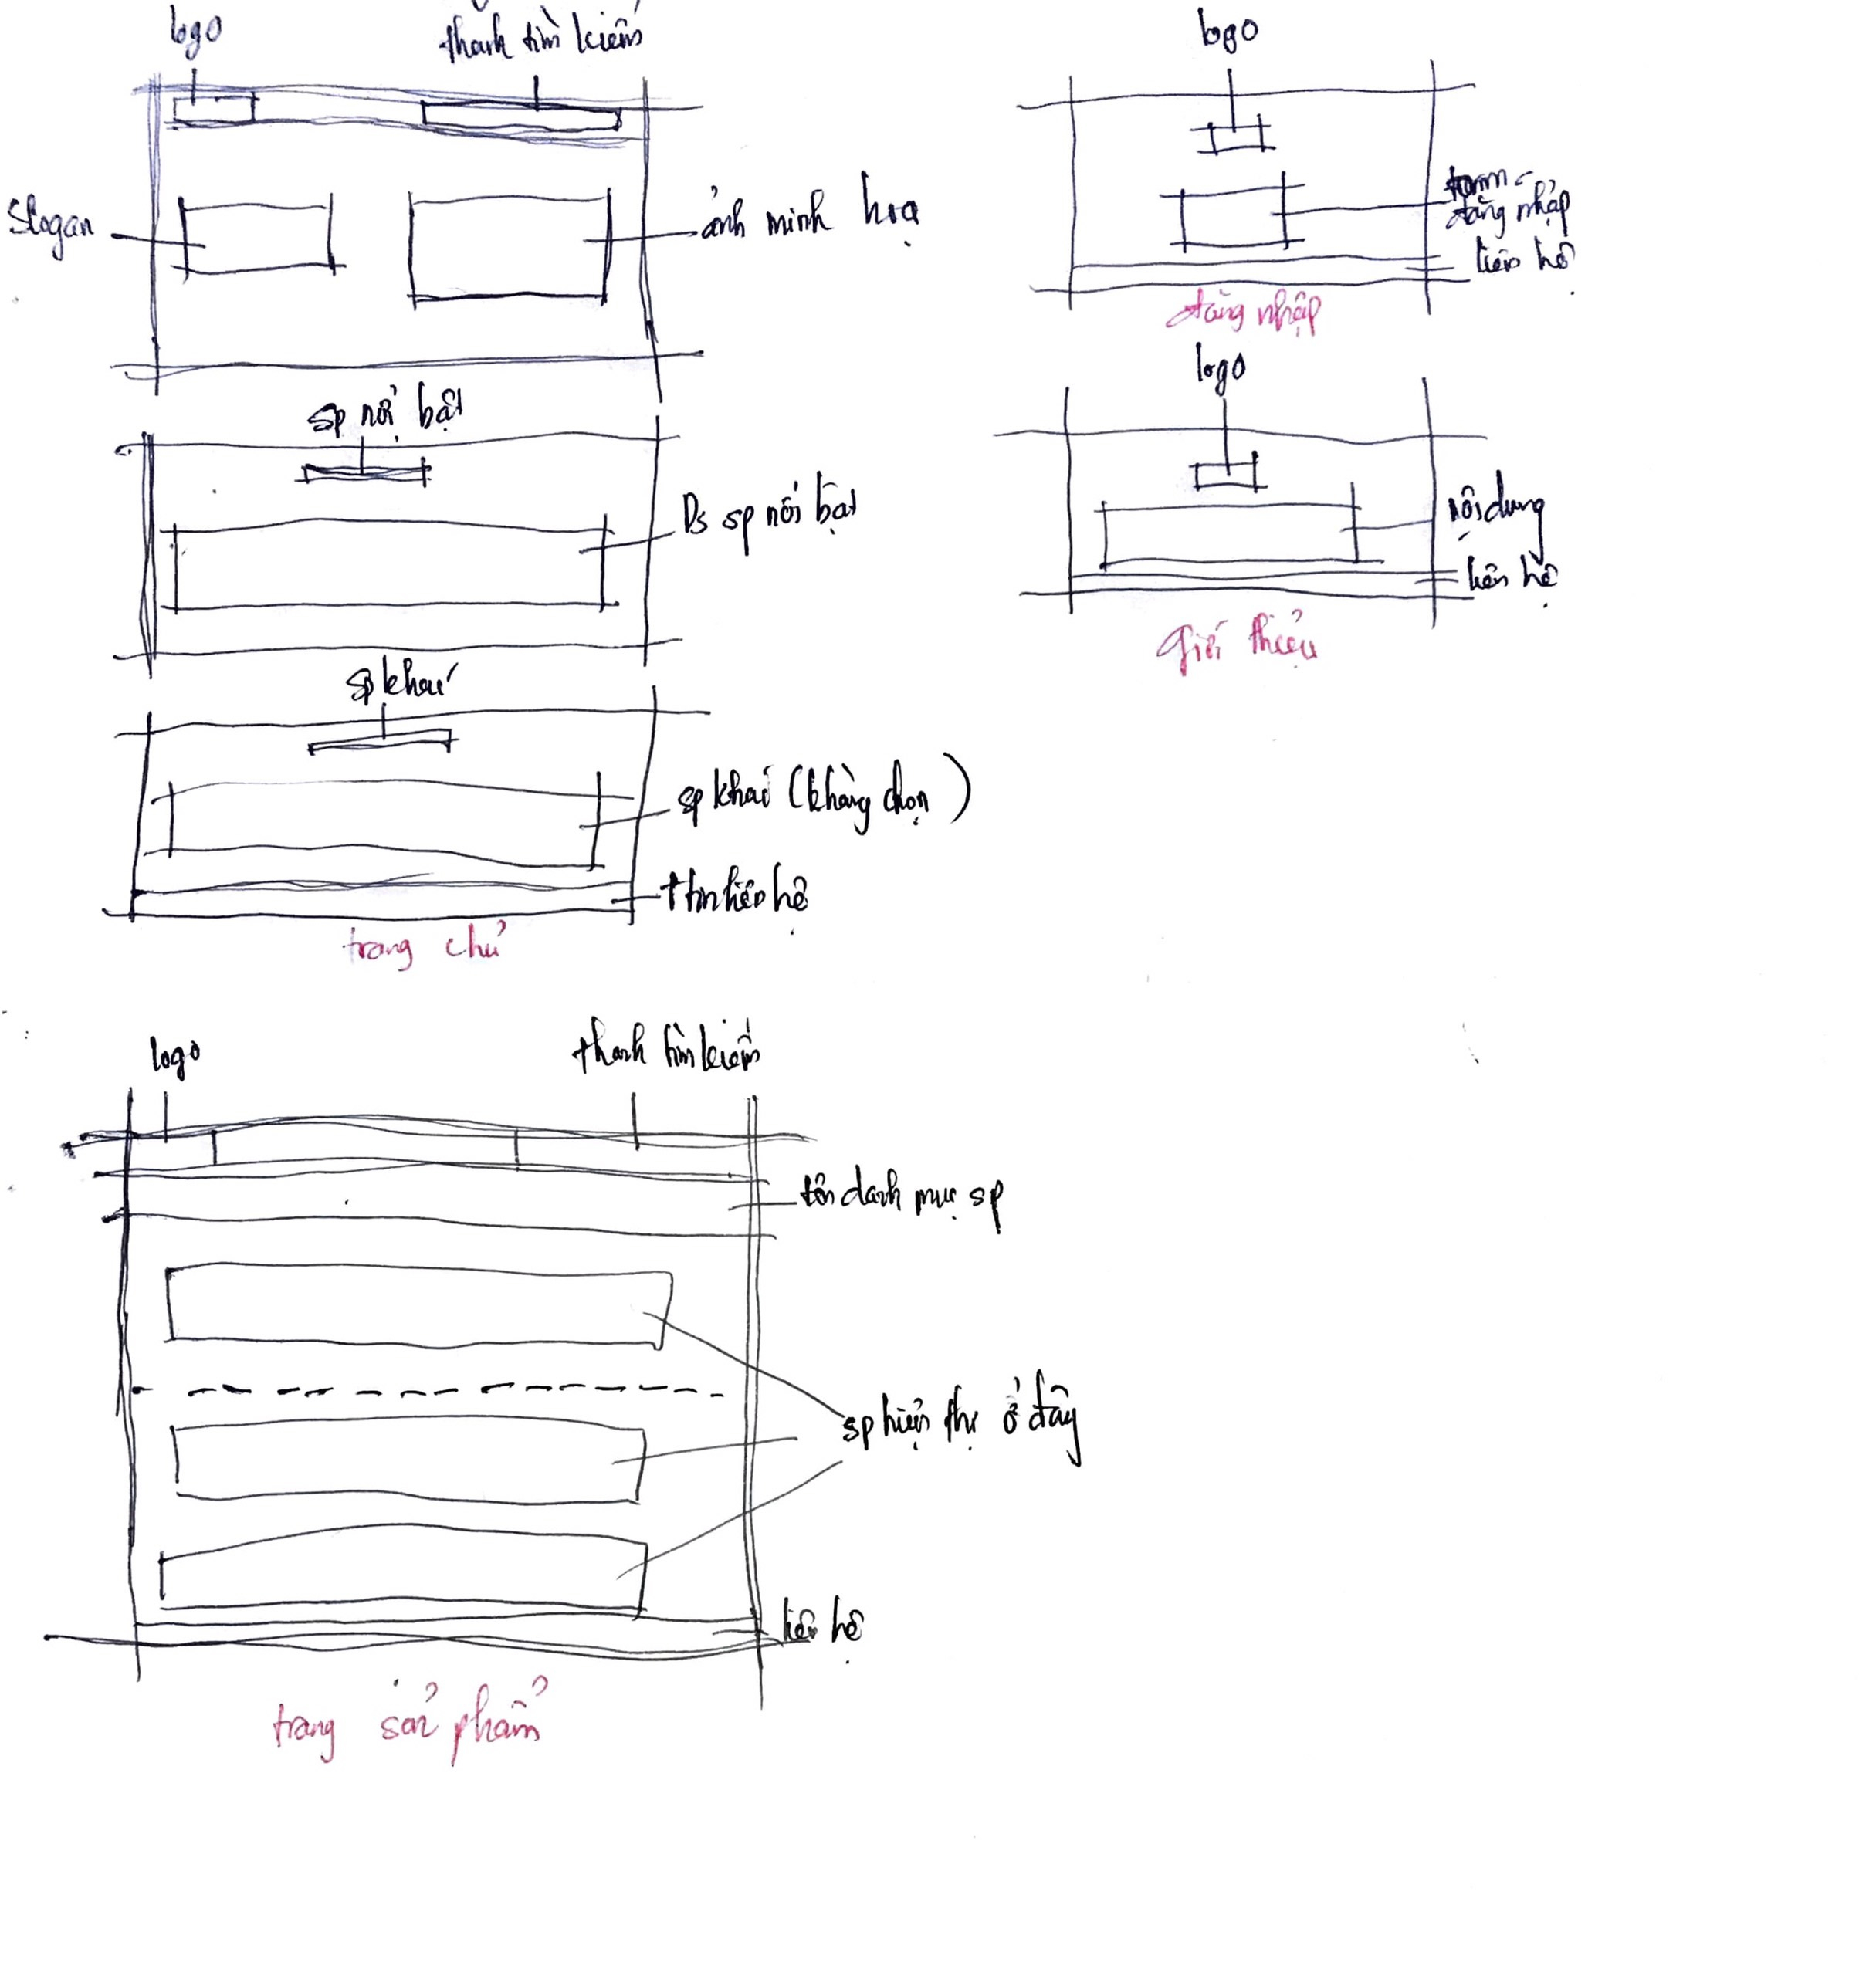
Phát thảo sơ đồ website :

Slide 14
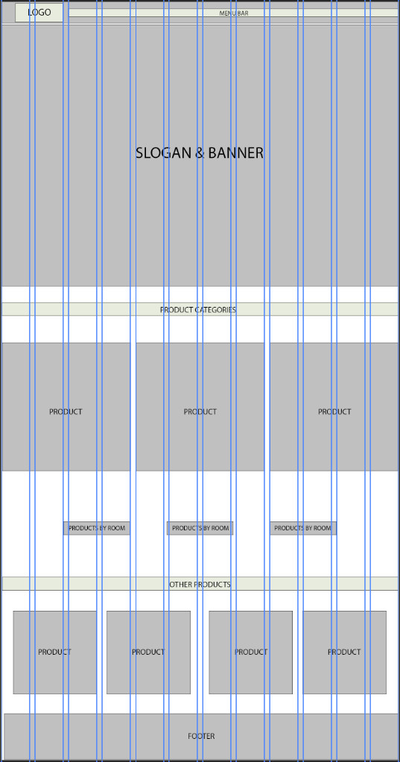
Cấu trúc trang web:
Trang chủ

Slide 15
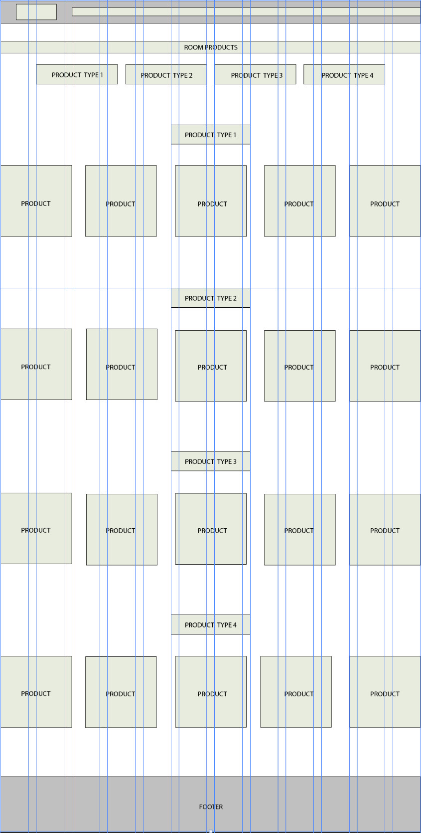
Trang bán hàng

Slide 16
Xây dựng tính năng website
Chức năng trang chủ, tìm kiếm, liên hệ.
Chức năng giỏ hàng
Chức năng thanh toán.
Chức năng đăng kí, đăng nhập.

Slide 17
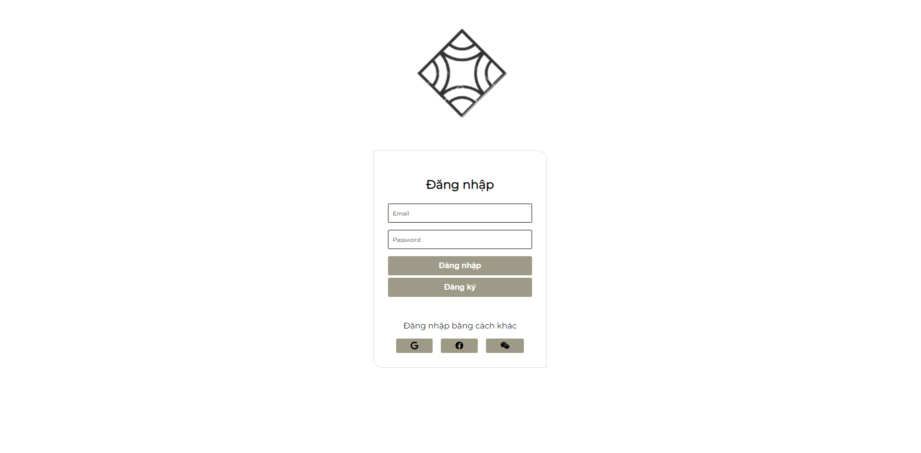
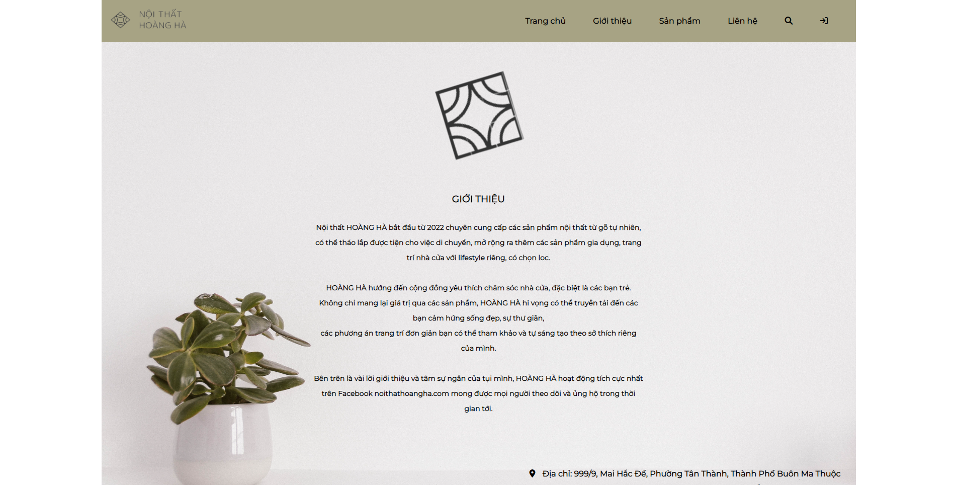
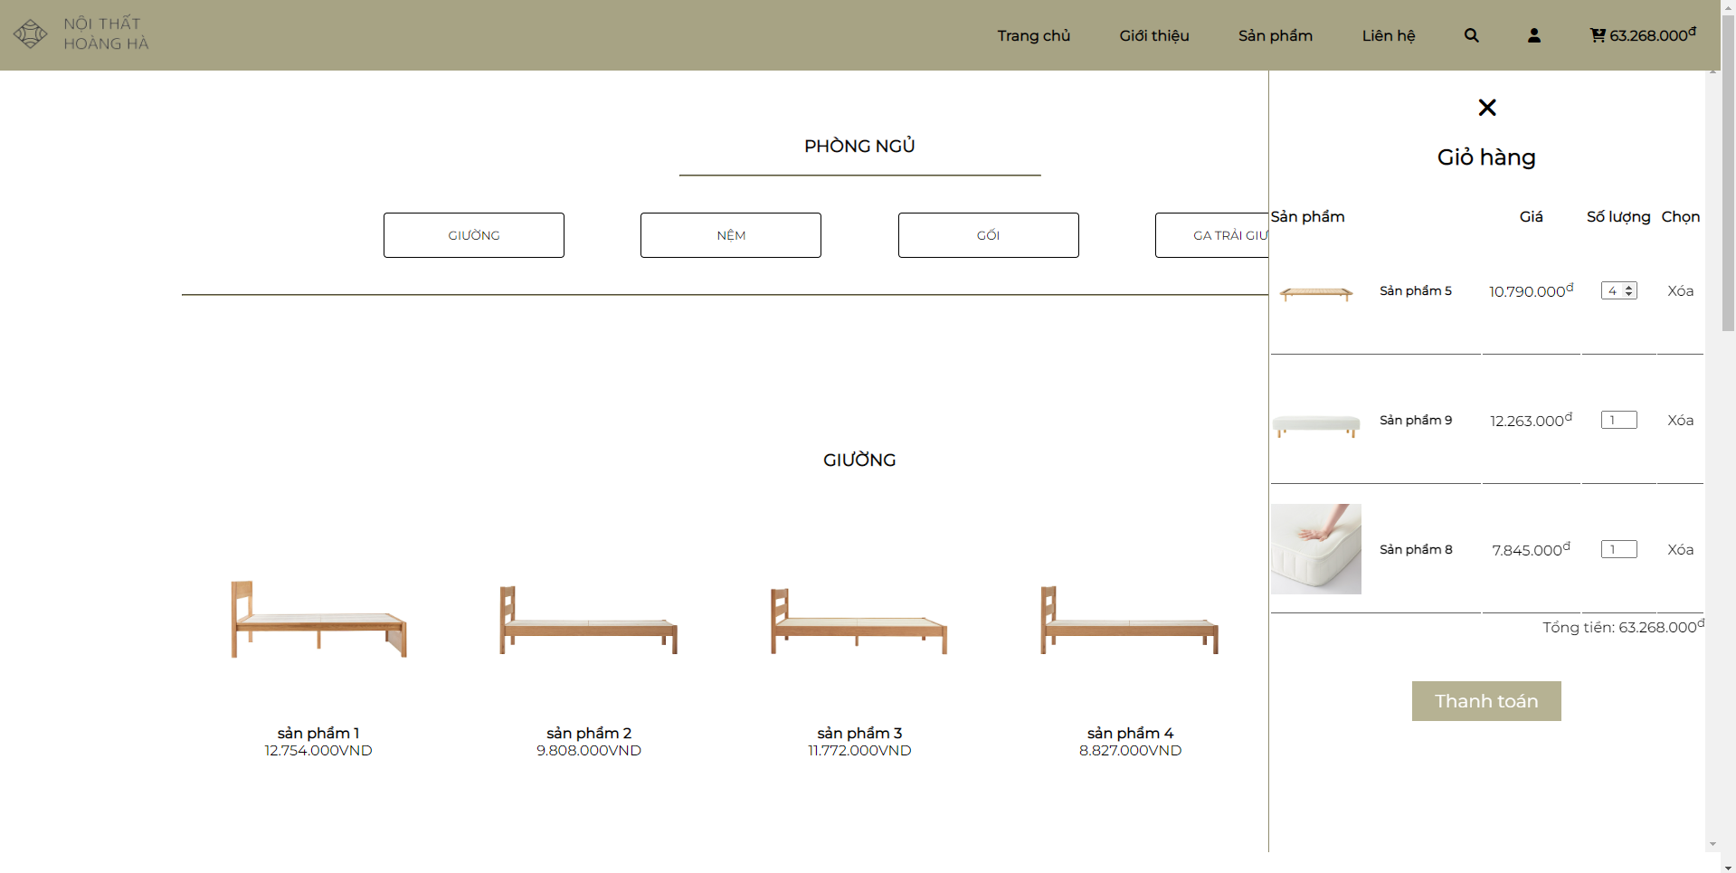
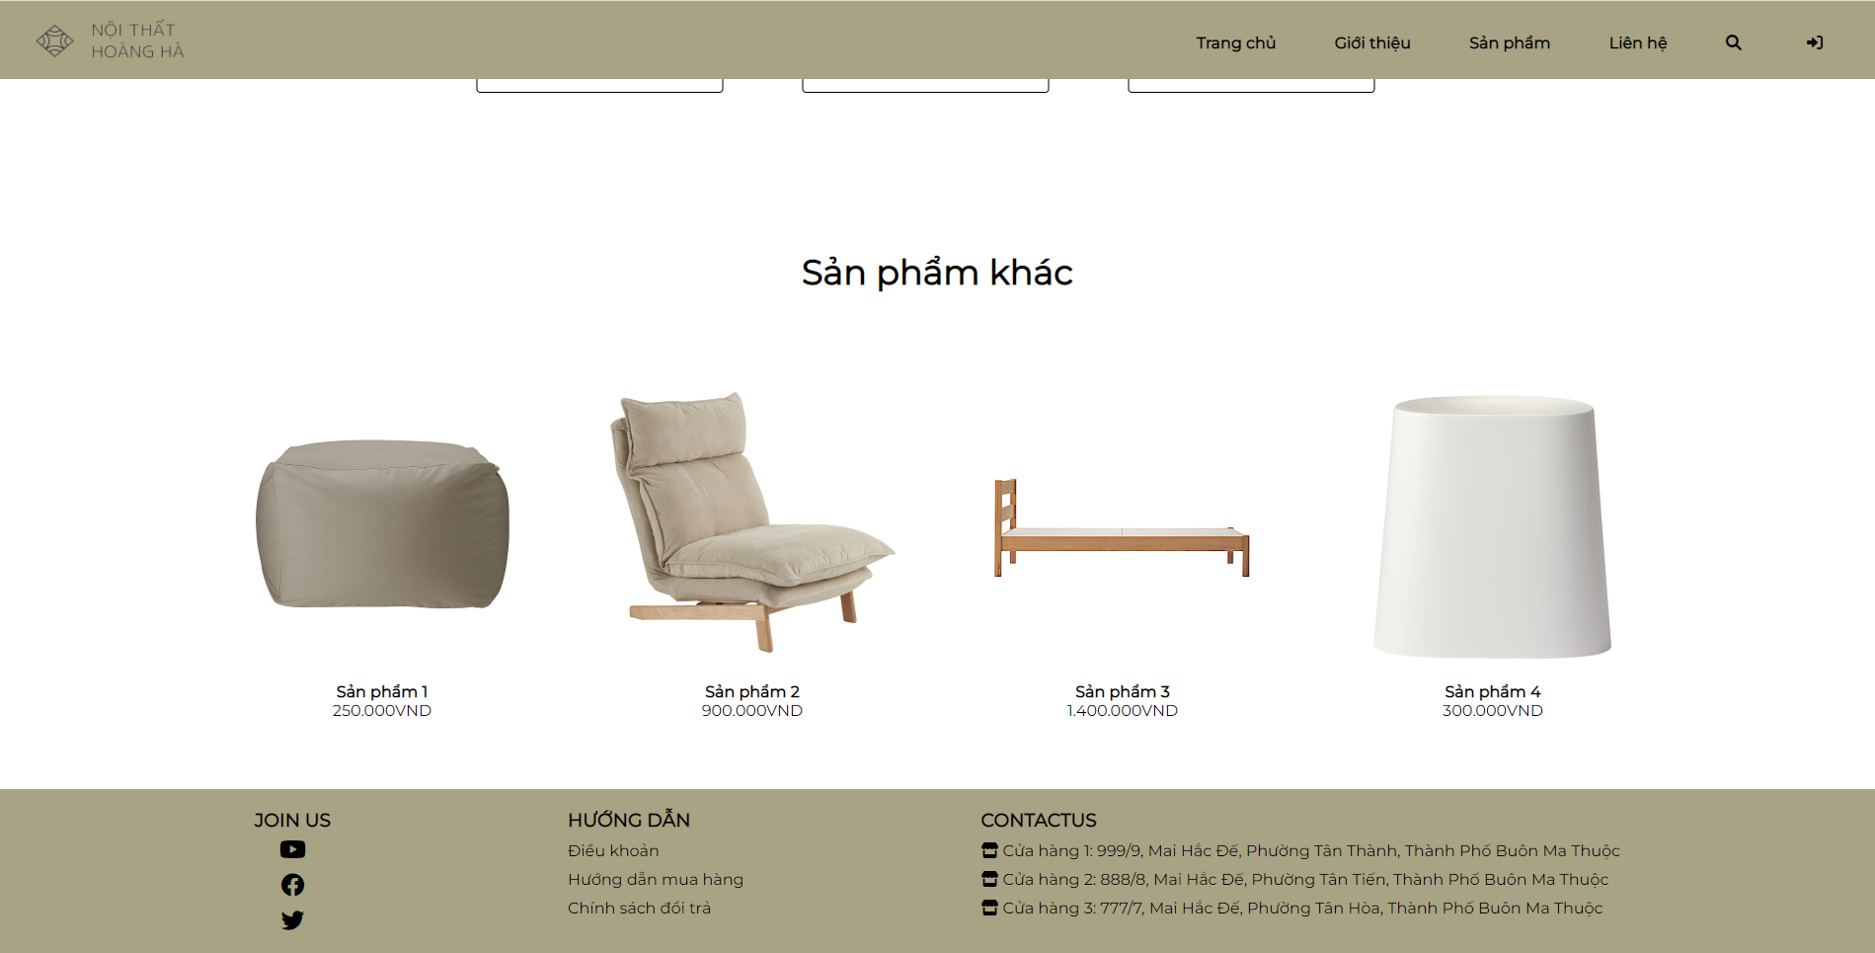
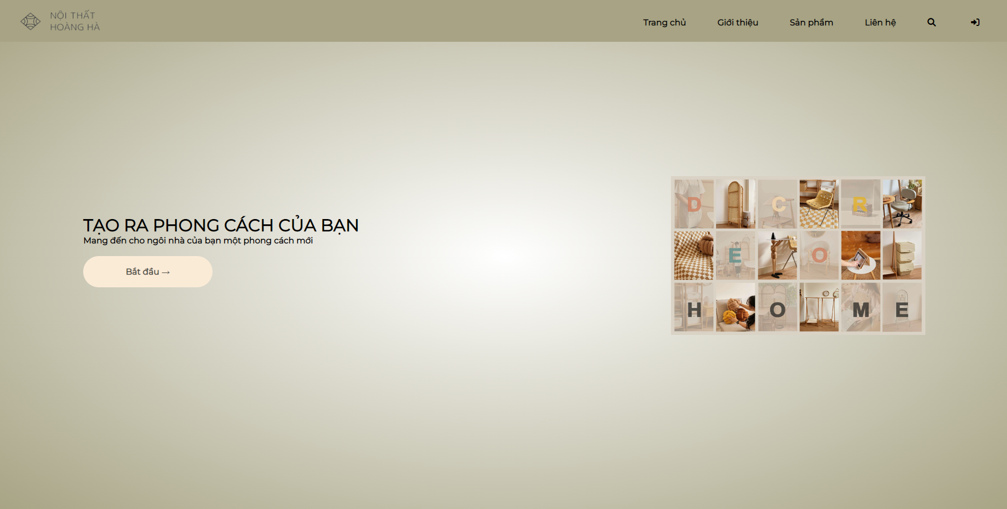
Sản phẩm

Slide 18
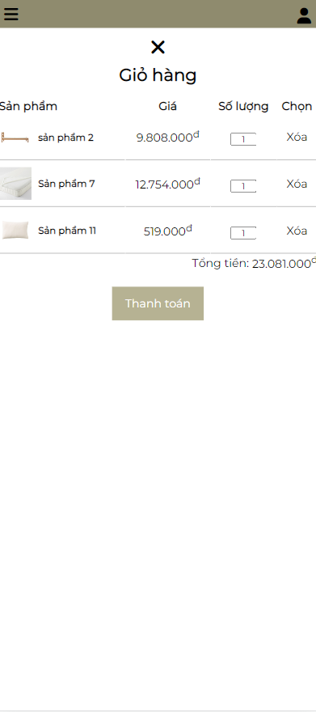


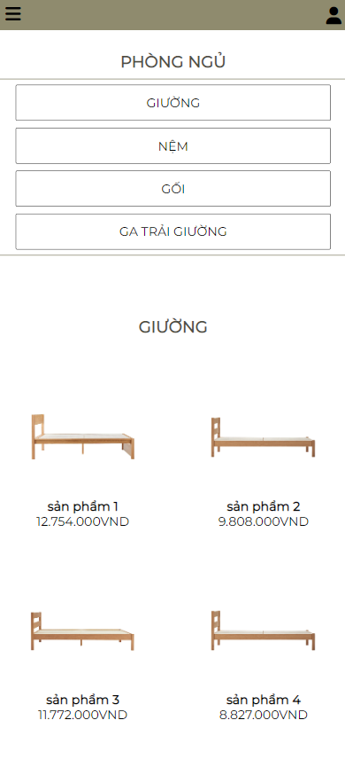
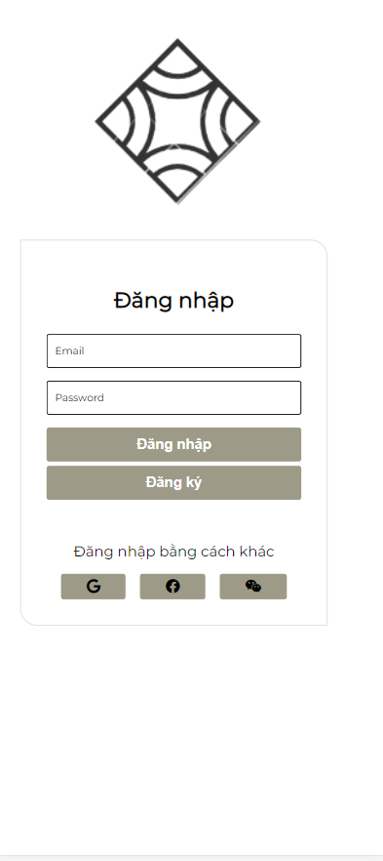
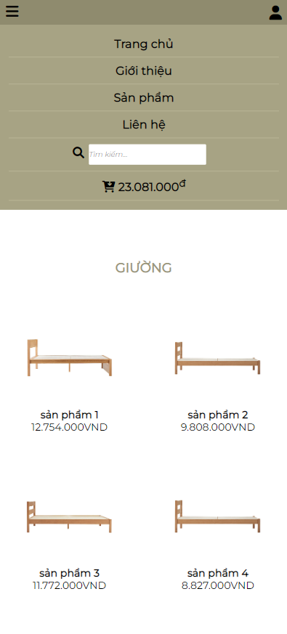
Reponsive:

Slide 19
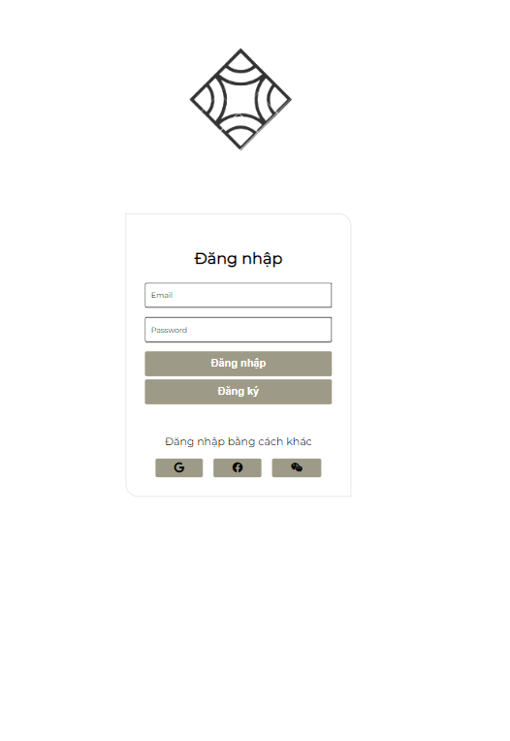
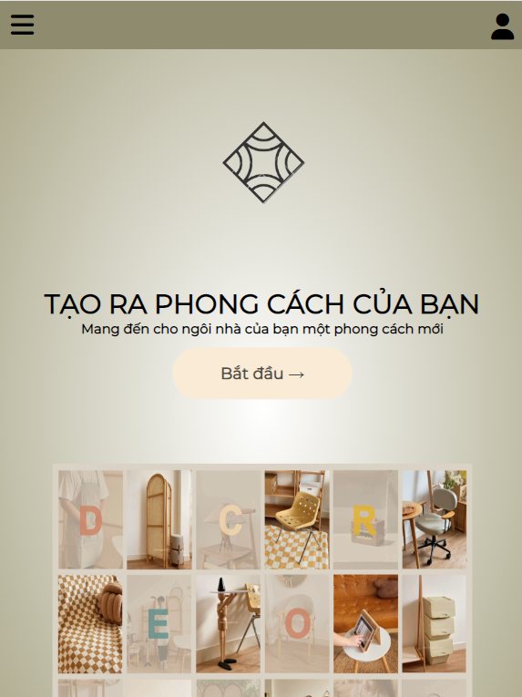
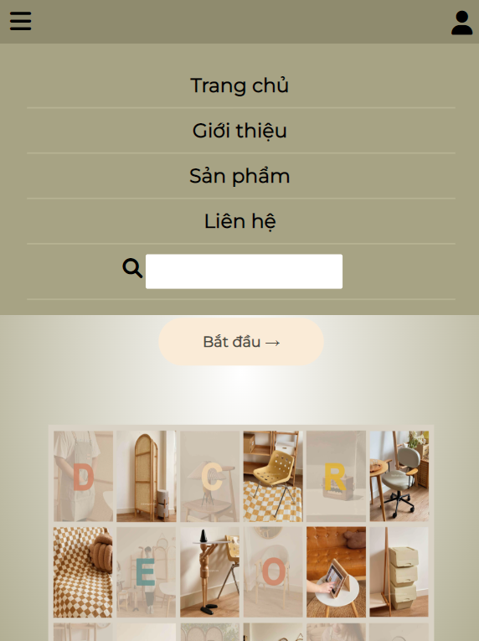
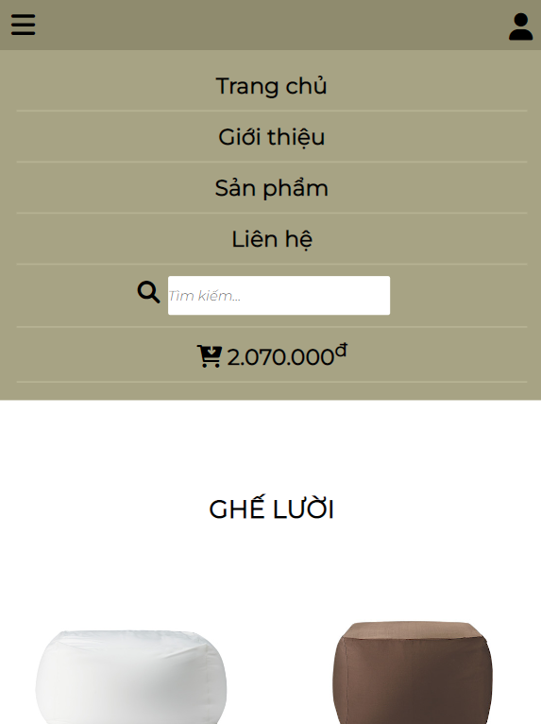
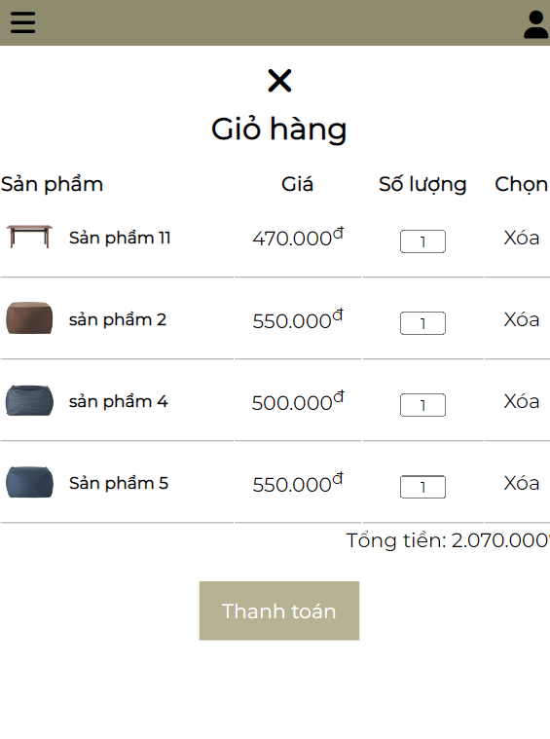

Slide 20

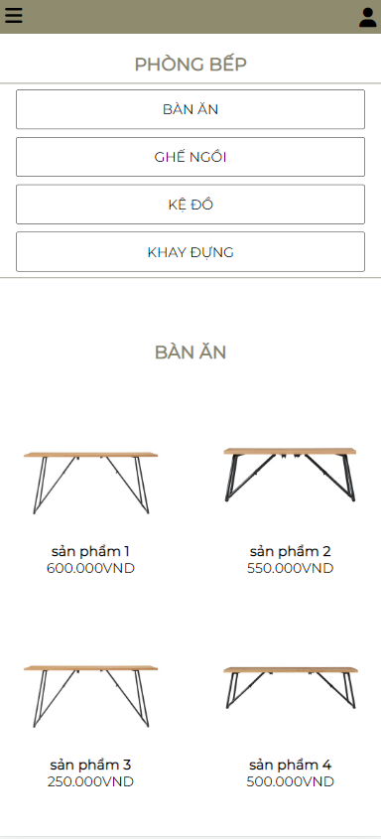
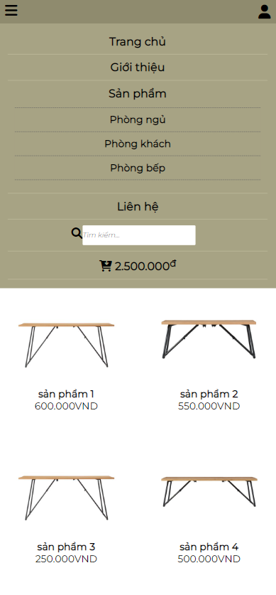
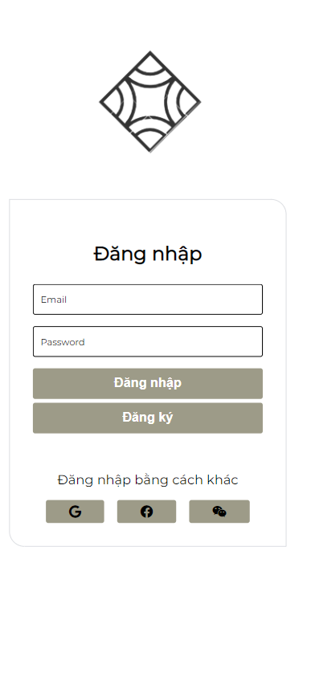
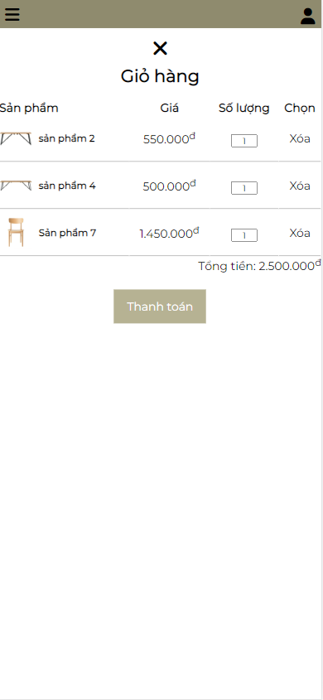

Slide 21
- Kiểm tra sản phẩm và triển khai sản phẩm cho khách hàng. - Nhận phản hồi và bảo trì.

Slide 22
